Slide 1


Educação Financeira na Prática
Notes:
Hoje a gente vai bater um papo rápido e direto sobre dinheiro. Mas não com palavras difíceis: vou mostrar como decisões simples podem mudar sua vida financeira.

Slide 2

Falar de dinheiro é falar de qualidade de vida.
Quem aqui já usou o cartão de crédito e depois se arrependeu da fatura?
Notes:
Quem aqui já olhou a fatura do cartão e pensou: ‘meu Deus, o que foi que eu fiz?’. Pois é, isso é mais comum do que parece, e é por aí que a gente vai começar.

Slide 3

O perigo do uso inadequado do crédito
Crédito não é renda extra, é dinheiro emprestado com juros.
Notes:
O cartão, o cheque especial, o empréstimo… nada disso é renda extra. É dinheiro que o banco empresta e cobra caro depois. Se não for usado com cuidado, vira uma bola de neve.

Slide 4

Consequências do mau uso do crédito
Endividamento excessivo,
comprometimento do orçamento familiar, estresse, ansiedade entre outros problemas de saúde, desestruturação familiar.
Notes:
Quando a gente gasta além do que pode e joga tudo no crédito, o resultado é dívida. Isso mexe com o bolso, mas também com a cabeça e até com a família. Já viu como briga de dinheiro pesa dentro de casa?

Slide 5

Exemplo prático
Alguém que paga o mínimo da fatura do cartão e acaba devendo 3x mais em poucos meses.
Dica: usar crédito apenas quando houver certeza do pagamento integral.
Notes:
Se você deve mil reais e paga só o mínimo, em pouco tempo essa dívida pode virar três mil. O banco adora isso, porque vive de juros. Mas pra gente, é uma armadilha.

Slide 6

Contas em vários bancos
Ter contas em vários bancos:
Bom ou Ruim?
Notes:
Muita gente tem conta em vários bancos. Isso pode ser bom, mas também pode atrapalhar. Vamos ver os dois lados da moeda.

Slide 7

Vantagens:
Maior acesso a produtos financeiros (crédito, investimentos, cartões).
Redução de custos: escolher tarifas menores.
Mais opções de serviços (PIX, apps, cartões com benefícios).
Notes:
Ter contas em mais de um banco dá acesso a cartões diferentes, tarifas mais baratas e até investimentos melhores. Você pode escolher o que for mais vantajoso para você.

Slide 8

Desvantagens:
Risco de perder o controle financeiro.
Mais boletos, mais tarifas e mais burocracia.
Dificuldade em acompanhar o saldo e evitar dívidas.
Notes:
Mas atenção: quanto mais contas, mais difícil controlar. Às vezes você esquece tarifa, boleto, fatura… e quando vê, está no vermelho em todos os bancos.

Slide 9

Organização é tudo!
Ter várias contas só compensa se houver organização. Caso contrário, pode ser armadilha.
Notes:
Então, ter várias contas só vale a pena se você for muito organizado. Caso contrário, é melhor manter simples e concentrar seu dinheiro.

Slide 10

Renda extra
Uma saída inteligente
e um aliado do orçamento.
Notes:
Muitas vezes o salário não dá conta e não cobre todas as necessidades. É aí que entra a renda extra. Ela pode ser a salvação do seu orçamento.

Slide 11

Exemplos de Renda Extra
Renda extra pode vir de:
  Venda de produtos/serviços.
  Trabalhos digitais (freelas, aulas online, conteúdo).
  Atividades sazonais (delivery, artesanato, etc.).
Notes:
Tem gente que vende bolo, dá aula online, faz freela de design, cuida de redes sociais, trabalha com artesanato ou até faz bico de delivery ou de Uber. Cada pessoa pode encontrar um caminho que combine com ela.

Slide 12

Cuidados que devem ser tomados ao trabalhar com renda extra:
Não comprometer a saúde.
Planejar o uso da renda extra (pagar dívidas ou investir).
Notes:
O cuidado é não se matar de trabalhar e nem gastar essa renda à toa. Use primeiro pra pagar dívidas, depois pra guardar ou investir. É isso que faz diferença. Mas faça de forma consciente para não comprometer sua saúde física, nem mental.

Slide 13

Dinheiro: aliado ou inimigo?
Educação financeira é sobre fazer escolhas conscientes.
“O dinheiro pode ser seu maior aliado ou seu maior inimigo. Quem decide é você.”
Notes:
Educação financeira não é sobre ganhar mais dinheiro, é sobre saber usá-lo. O dinheiro pode ser seu maior aliado ou seu maior inimigo. Mas quem decide isso é você.

Slide 14

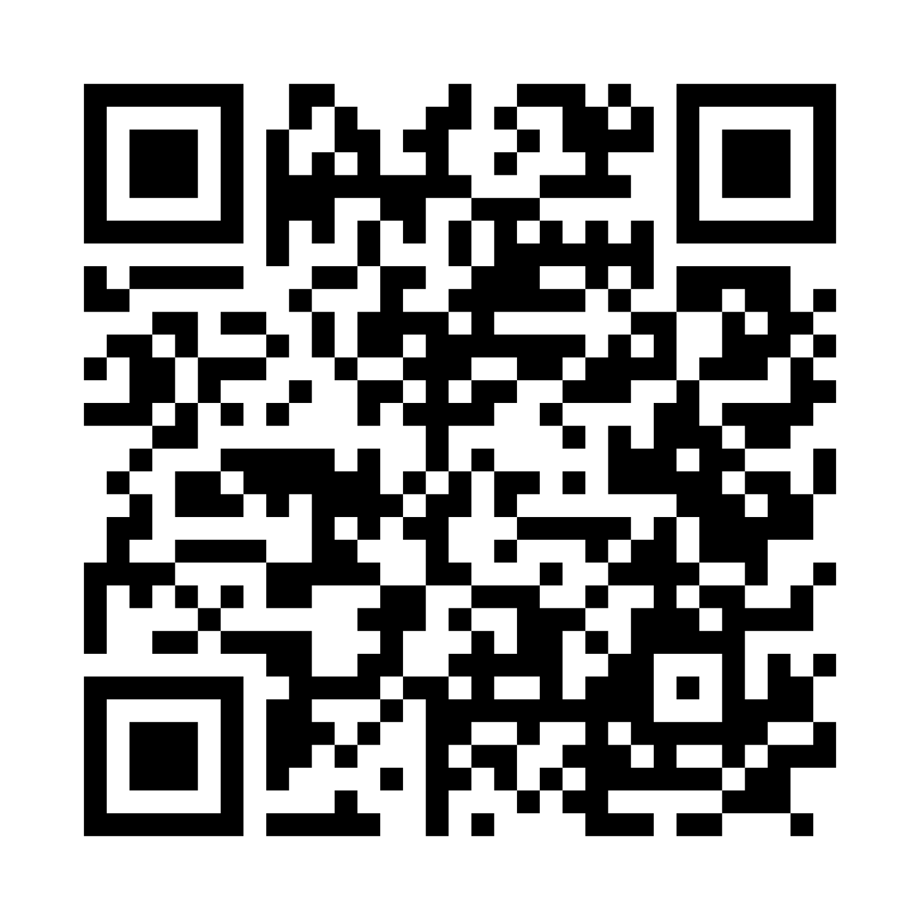
Para aprender mais,
o Banco Central disponibiliza gratuitamente o Curso Online de Gestão de Finanças Pessoais
Acesse ao curso online pelo QR Code:
Ou pelo link:
www.escolavirtual.gov.br/curso/170
Fonte: Banco Central do Brasil. Caderno de Educação Financeira – Gestão de Finanças Pessoais. Brasília, 2013.

